Slide 1
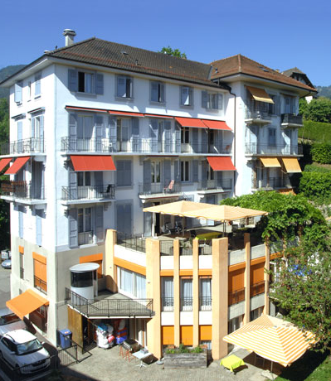
Du projet d’ accompagnement à l’ accompagnement du projet En Passant par le Rêve
Anick Chevalley
Soares Marisa

Slide 2
sommaire
Genèse
Concrétisation du projet: EMS Montbrillant
Présentation du Rêve
Agir à tous les niveaux
Comment le transposer ?

Slide 3
GEnèse
Du projet d’accompagnement à l’accompagnement de projet
Le Rêve

Slide 4
Concrétisation du Projet: EMS Montbrillant
Psychiatrie de l’âge avancé et psychogériatrie
37 résidents
¼ psychiatrie de l'âge avancé
¾ psychogériatrie
40 EPT accompagnement et 1 Responsable de Site
Vision communautaire et Montessori
Milieu ouvert

Slide 5
Le Rêve
Présentation en image
Rêves en EMS - Fondation Beau-Site - YouTube

Slide 6
Agir à tous les niveaux pour le Rêve
Management
Interdisciplinarité: facilitateur
Accompagnement
Vision ou le résident est acteur
Concept: Montessori, Humanitude, Huiles essentielles, gestion des risques
Ligne Institutionnelle
Politique RH: Tous les collaborateurs sont impliqués.
Accompagner changement de paradigme: risques
Moyens financiers
Budget rêve: peu de moyens financiers
50.- par l’institution.
Partenaire Essentiel
Médecin

Slide 7
Temoignage A la Fondation Commandant Baud
Comment le transposer ?

Slide 8
Merci pour votre attention Place aux questions

